Slide 1

История Прибалтики в межвоенный период
Выполнил: Кулаков Никита
P3130

Slide 2
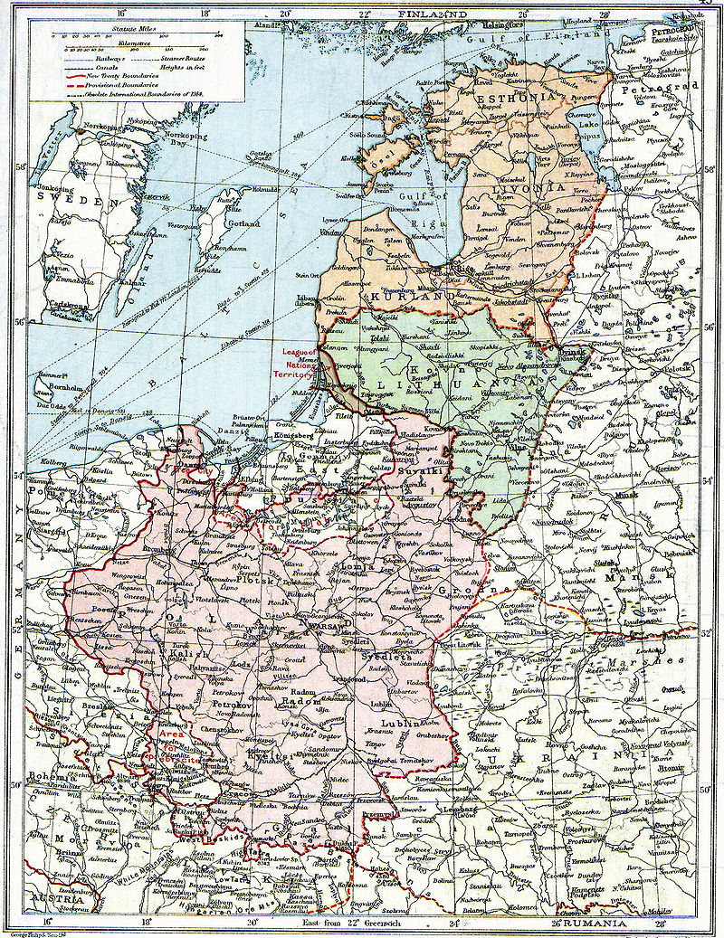
Состав Прибалтики:
Лифляндская губерния
Эстляндская губерния
Курляндская губерния

Slide 3
Периоды:
1918 - 1923 гг. - определение основ послевоенного мира
1924 - 1929 гг. - новые технологии
1929 - 1933 гг. - мировой экономический кризис
1933 – 1939 гг. - крах Версальско-Вашингтонской системы

Slide 4
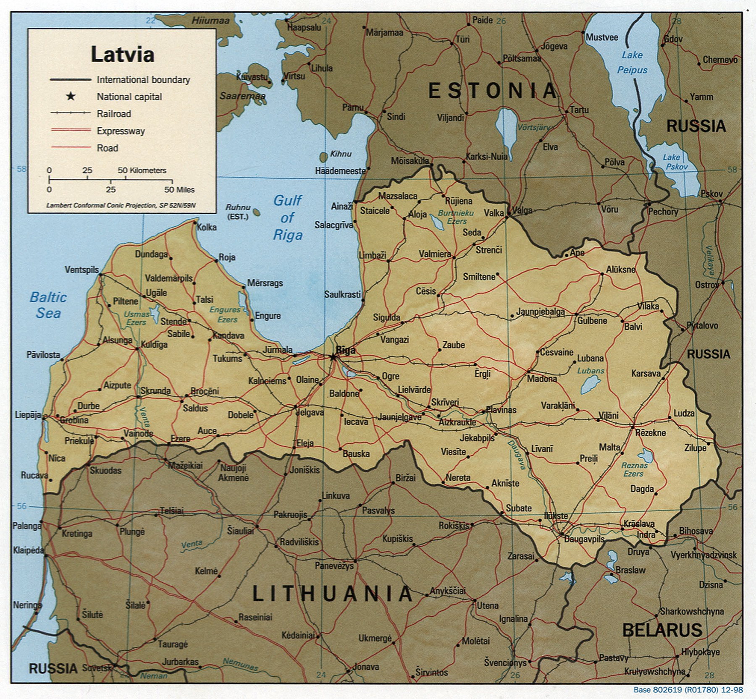
Латвия

Slide 5
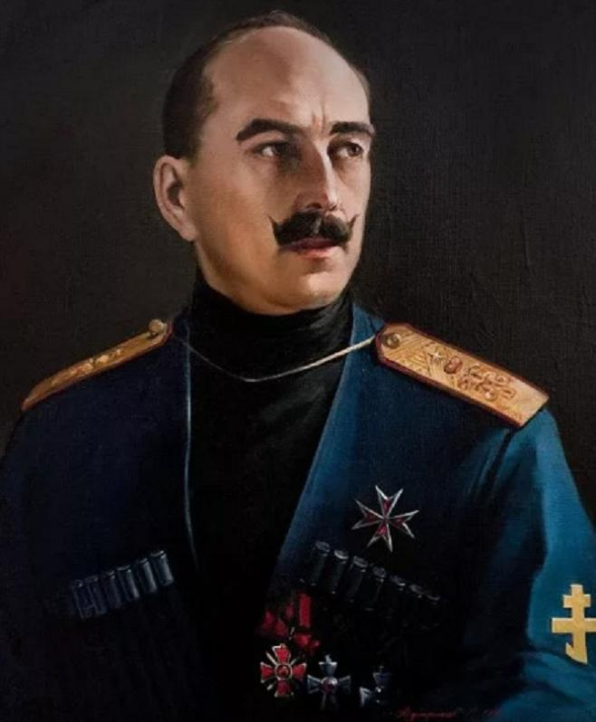
Борьба за независимость Латвии
18 ноября 1918г. – провозглашение независимости Латвии и формирование ее правительства
Апрель 1919г. – восстание германских войск против латышей
Конец 1919г. – нападение армии полковника Бермондта. 11 ноября 1919г. – победа Латвии.
11 августа 1920г. – подписание мирного договора между Россией и Латвией

Slide 6
Создание фундамента государства
1919г. – учреждение системы государственного управления и судебной власти, Департамента полиции, Латвийской национальной оперы, Латвийской консерватории, Академии искусств и Латвийского университета.
1 мая 1920г. – принятие Конституции Латвийской Республики
Аграрная реформа
Начало 1920-х – переустройство экономической системы и становление демократии.
26 января 1921г. – признание независимости Латвии, вступление в Лигу Наций.
Октябрь 1922г. – избрание Первого Парламента Латвии (Сейма)
Первый президент Латвии – Янис Чаксте.

Slide 7
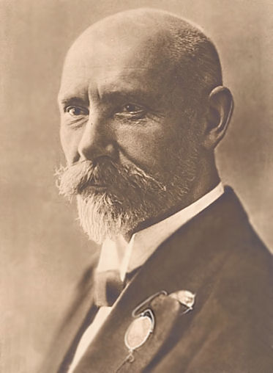
Создание фундамента государства
Президенты Латвии:
• 1922—1927 Янис Чаксте
• 1927—1930 Густавс Земгалс
• 1930—1934 Альберт Квиесис
• 1934—1940 Карлис Улманис

Slide 8
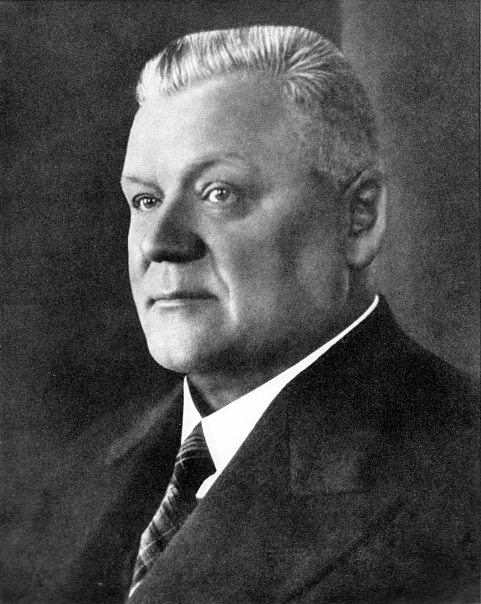
Конец демократии и предвестники войны
Май 1934г. – организация переворота и захват власти премьер-министром Латвии Карлисом Улманисом.
1939г. – соглашение Германии и Советского союза, приведшее к потере независимости Латвии
июнь 1940г. – нападение на Латвию Советского союза
5 августа 1940г. – включение Латвии в состав СССР

Slide 9
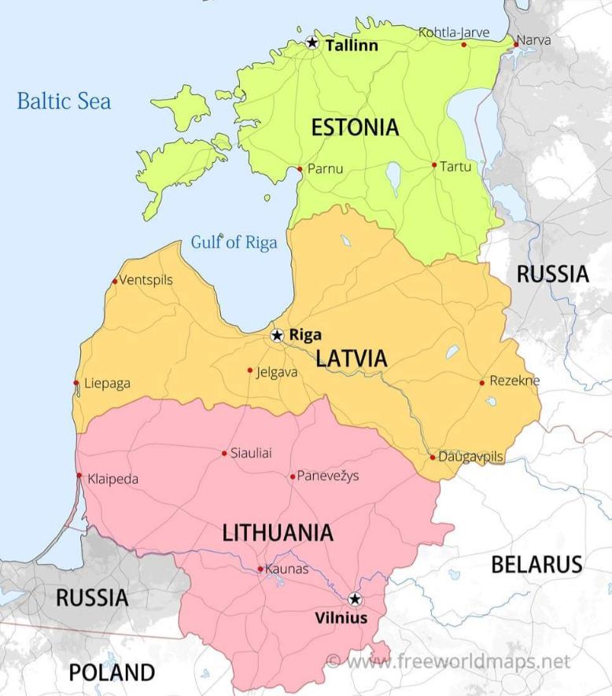

Slide 10
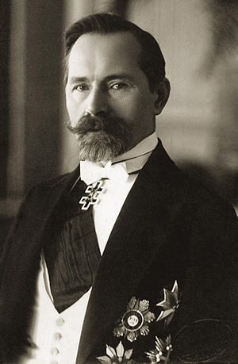
Литва
В 1922г. была принята Конституция, Литва – парламентская республика
Военный переворот 17 декабря 1926г. Президентом стал Антанас Сметона, лидер партии националистов.
В 1928г. – принятие расширяющей президентские права конституции
12 сентября 1934г. – создание политического союза Балтийской Антанты.
Принятие Германского и Польского ультиматумов и, как следствие, утрата Клайпедского и части Виленского краев.

Slide 11
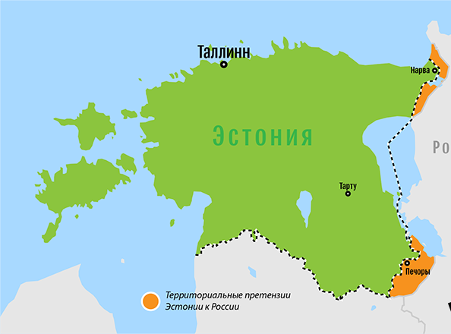
Эстония
2 февраля 1920г. – Тартуский мирный договор.
15 апреля 1920г. – первая конституция Эстонии.
1921г. – присоединение Эстонии к Лиге Наций.
1928г. – национальная валюта – эстонская крона.

Slide 12
Великая депрессия экономики Эстонии
Итоги:
Спад промышленности и сельского хозяйства на 20-45%
Снижение доходов, рост безработицы
Политические беспорядки –> фрагментация парламента
Принятие новой конституции в октябре 1933г.
1939г. – договор о взаимопомощи между Эстонией и Советским союзом.
1940г. – оккупация Эстонии

